Slide 1
Презентация на тему: «Дальтонизм»

Slide 2
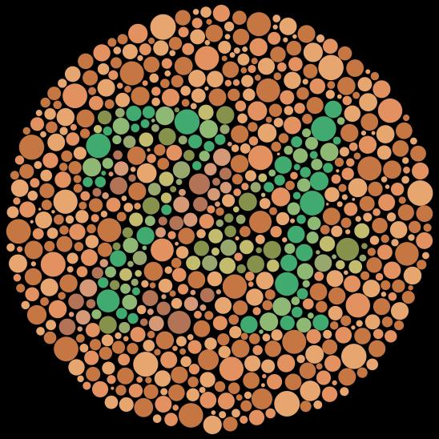
Дальтони́зм

Slide 3
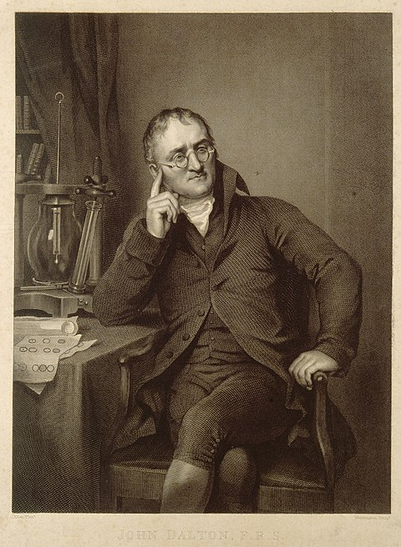
Джон Дáльтон (6 сентября 1766 — 27 июля 1844)

Slide 4
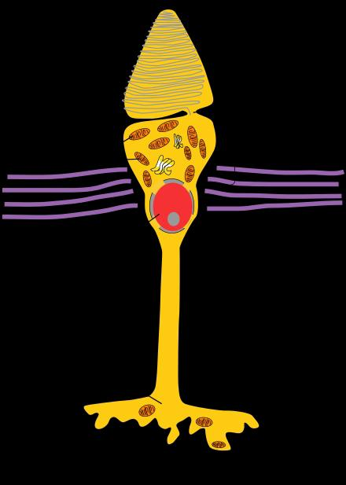
Ко́лбочки

Slide 5
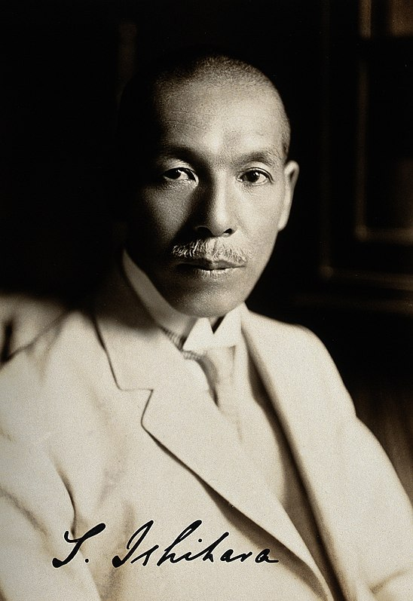
Синобу Исихара (25 сентября 1879, Префектура Токио[d] — 3 января 1963, Shimokawazu[d], Сидзуока)

Slide 6
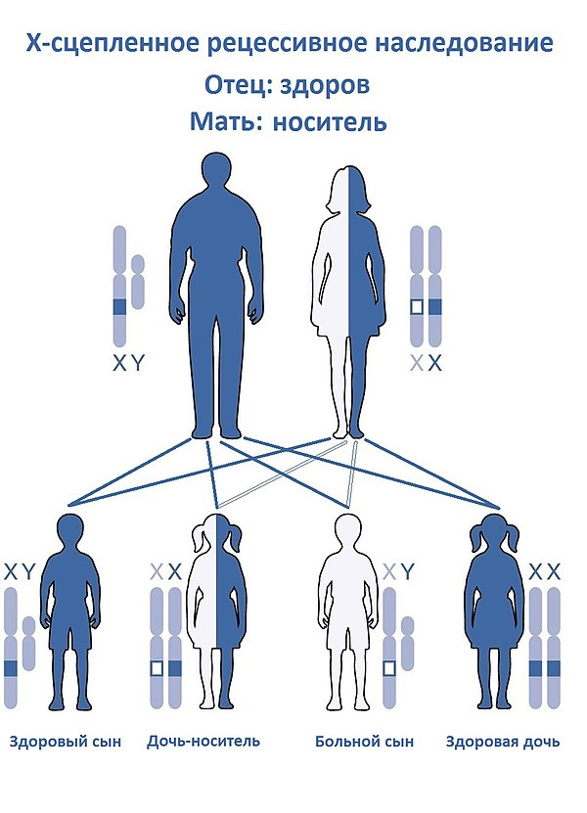

Slide 7
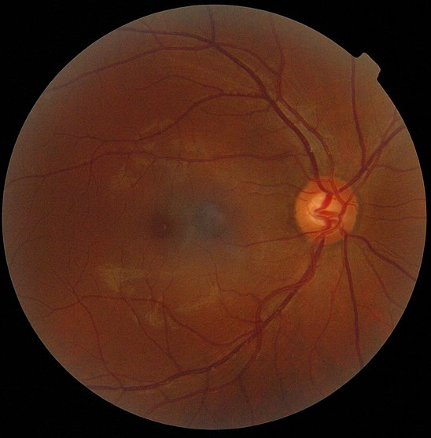
Сетча́тка

Slide 8
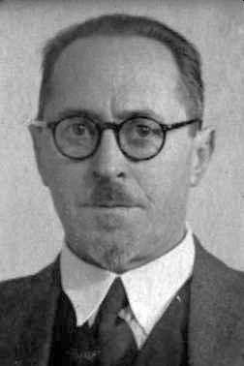
Ефи́м Бори́сович Ра́бкин (22 августа 1895, Ивановка, Славяносербский уезд, Екатеринославская губерния, Российская империя — 19 октября 1981, Москва, СССР)

Slide 9
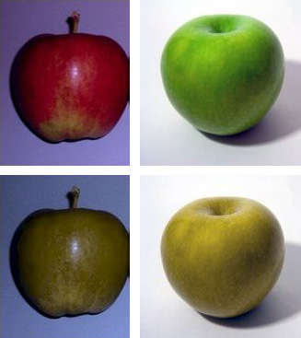
Дейтеранопия

